Slide 1
Урок русского языка по теме: «Мягкий знак на конце существительных после шипящих» 3 класс
ГУО «Средняя школа №19 г. Могилева»
учитель начальных классов
высшей категории
Никифорова Елена Казимировна
г. Могилёв, 2018 г.

Slide 2
Проверь, дружок, Готов ли ты начать урок? Всё ль на месте, всё ль в порядке - Книжка, ручка и тетрадка? Проверили? Садитесь! С усердием трудитесь!

Slide 3
ПРОВЕРКА ДОМАШНЕГО ЗАДАНИЯ:
ДУШИСТАЯ СИРЕНЬ (Ж.Р.)
УМНАЯ СОБАКА (Ж.Р.)
СУББОТНИЙ ВЕЧЕР (М.Р.)
ДОЖДЕВОЕ ОБЛАКО (СР.Р.)
ТОПЛЁНОЕ МОЛОКО (СР.Р.)
ХМУРОЕ УТРО (СР.Р.)
СМЕЛЫЙ ПОСТУПОК (М.Р.)

Slide 4
Ж Ш Ч Щ
ЖИ ШИ ЖЕ ШЕ ЧА ЩА ЧУ ЩУ
ЖЬ ШЬ ЧЬ ЩЬ
НОЧЬ МОЩЬ РОЖЬ ГЛУШЬ

Slide 5
[ч’], [щ’] – всегда мягкие [ж], [ш] – всегда твёрдые

Slide 6
НОЧЬ МОЩЬ РОЖЬ ГЛУШЬ ШАЛАШ КАЛАЧ КИРПИЧ

Slide 7
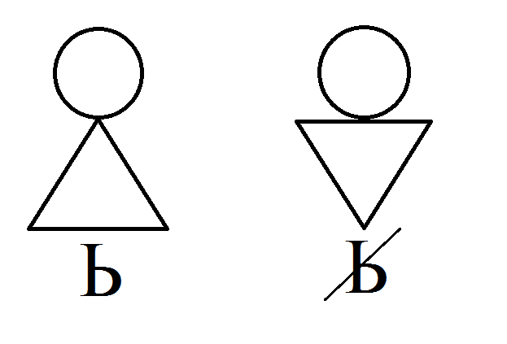
Вывод:
на конце существительных женского рода после шипящих пишется мягкий знак.

Slide 8
РАБОТА В ГРУППАХ:
М.Р.
ШАЛАШ
КАЛАЧ
КОВШ
СКРИПАЧ
ТОВАРИЩ
Ж.Р.
БРОШЬ
ПЕЧЬ
РЕЧЬ
МЕЛОЧЬ
МЫШЬ

Slide 9
ФИЗКУЛЬТМИНУТКА

Slide 10
ПОСЛОВИЦЫ
Умный товарищ - половина пути.
Спящий кот мышь не поймает.
Лучше горькая правда, чем сладкая ложь.
На помощь надейся, а сам не плошай.
Хорошую речь хорошо и слушать.
Книжка – лучший товарищ.
Ложь человека не красит.
Луна и ночь - что мать и дочь.

Slide 11
Новая тушь потекла из-за дождя. Мужчина в оркестре неожиданно сыграл туш.

Slide 12
Туш - краткое музыкальное приветствие в честь какого-либо лица, события, исполняемое большей частью на духовых музыкальных инструментах. Тушь - чёрная или цветная водяная краска, применяемая для рисования и черчения, а также в косметике.

Slide 13
СИНКВЕЙН
1) знак 2) разделительный, смягчительный. 3) пишется, смягчает, разделяет 4) в женском роде существительные сопровождает 5) буква

Slide 15
ДОМАШНЕЕ ЗАДАНИЕ НА ВЫБОР:
упр.140 (списать, вставить пропущенный мягкий знак),
придумать 8 словосочетаний с существительными, оканчивающимися на шипящий; определить род,
придумать четверостишие с существительными, оканчивающимися на шипящий.

